Slide 1
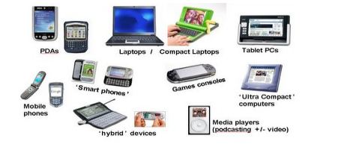
Σεμινάριο εργαστηριακής μορφής ΚΕΣΕΑ-ΤΠΕ
«Αξιοποίηση της φορητής τεχνολογίας (tablets, smartphones) στη μαθησιακή διαδικασία»- Προδημοτική Εκπαίδευση
εμινάρια εργαστηριακής μορφής ΚΕΣΕΑ-ΤΠΕ
Αντρέας Ξενοφώντος – Μίλτος Μιλτιάδους
2018-2019

Slide 2
Μάθηση μέσω κινητών συσκευών
Είναι κάθε µορφή µάθησης που πραγµατοποιείται χωρίς ο εκπαιδευόµενος να χρειάζεται να βρίσκεται σε προκαθορισµένα σηµεία
Αξιοποιεί τις δυνατότητες που προσφέρουν οι ασύρµατες φορητές τεχνολογίες και συσκευές

Slide 3
Οι κινητές συσκευές διαθέτουν µια σειρά από χαρακτηριστικά που τις καθιστούν ελκυστικές για την εκπαίδευση, όπως:
Είναι φθηνές, σε σχέση µε τους υπολογιστές, και µπορούν να µεταφερθούν εύκολα
Προσφέρουν τη δυνατότητα για πρόσβαση ανεξαρτήτως χώρου
Προσφέρουν πρόσβαση σε πληροφορίες και προωθούν την ανάπτυξη του ψηφιακού αλφαβητισµού (information literacy)
Προσφέρουν δυνατότητες για ανεξάρτητη µάθηση (independent learning)
Διευκολύνουν τα άτοµα µε ειδικές ανάγκες (Savill-Smith & Kent, 2003).

Slide 4
Βασικά Πλεονεκτήµατα των Κινητών Συσκευών στη Μάθηση
• ερέθισµα, κίνητρο (motivational stimulus)
• ευκολία χρήσης (ease of storage and portability)
• ευκολία και βελτίωση γραπτών εργασιών (improved and easier written work)
• καλύτερη γνώση για τους υπολογιστές (increased knowledge of computers)
• διαθεσιµότητα (readily available at all times)
• εύρος (offered a range of useful functions)
• διασκέδαση (fun)
• ευελιξία (flexibility and use outside the classroom)
• κατοχή (personal ownership)
• ανεξάρτητη εργασία (independent working)
• καλύτερη πρόσβαση (greater computer access)
• ενδιαφέρον (more interesting than desktop machine)

Slide 5
Προστιθέμενη αξία
προαγωγή ανώτερων γνωστικών λειτουργιών
κατανόηση αφηρημένων εννοιών
μετασχηματισμός του περιεχομένου
απόδοση περιεχομένου που διαφορετικά θα ήταν δύσκολο να αποδοθεί
παροχή απλής και δομημένης ανατροφοδότησης
μεταφορά των συσκευών σε όλους τους χώρους – εντός/εκτός των αιθουσών διδασκαλίας, εντός / εκτός του σχολείου
ο χειρισμός των νέων τεχνολογιών μεταφέρεται στα χέρια των παιδιών
>50 000 εκπ. εφ. / ευκολία χρήσης / διαμορφωτική αξιολόγηση / δημιουργικότητα / κίνητρο

Slide 6
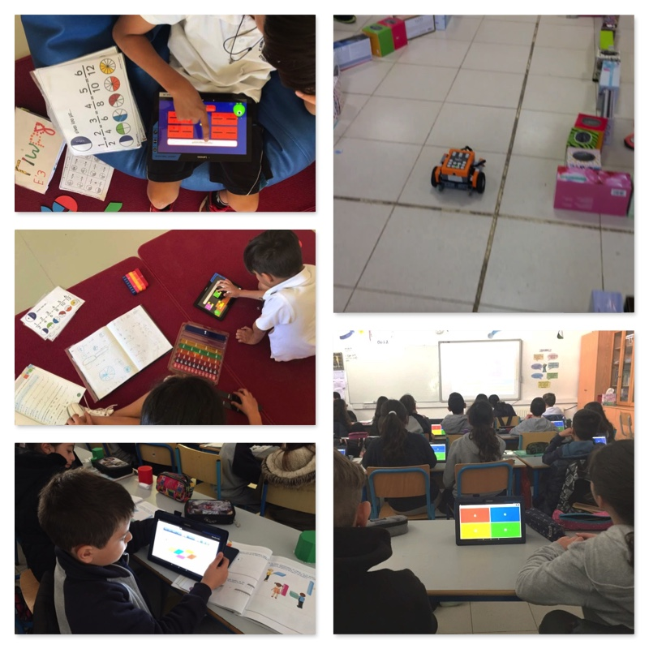
Βασικές αρχές ενσωμάτωσης των φορητών συσκευών
Διδακτικά εγχειρίδια με παράλληλη χρήση των tablets (1:2, 1:1)
Κατανόηση αφηρημένων εννοιών
Μετασχηματισμός περιεχομένου
Η χρήση της τεχνολογίας περνά στα παιδιά
Νέοι τρόποι διαμορφωτικής αξιολόγησης
Εμπλουτισμένο περιεχόμενο
Απόδοση απαιτητικού περιεχομένου
Καλύτερη επίτευξη δεικτών επιτυχίας

Slide 7
Βασικοί παράγοντες/προϋποθέσεις για τη χρήση φορητών συσκευών στη διαδικασία της μάθησης
Υποστηρικτική διεύθυνση σχολείου
Ενημέρωση γονέων και συγκατάθεση (Σύνδεσμος Γονέων)
Επιμόρφωση/εκπαίδευση
Ενδοσχολική επιμόρφωση/εκπαίδευση
Εξωσχολική επιμόρφωση
Εξοπλισμός
Ελάχιστα χαρακτηριστικά : 7΄΄ οθόνη, 2GB RAM, 16 GB αποθηκ. χώρος, τετραπύρηνος επεξεργαστής

Slide 8
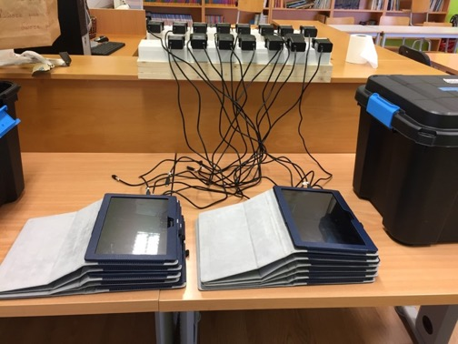
Φόρτιση
Κόστος αγοράς Vs Φέρνω τη δική μου συσκευή (BYOD)

Slide 9
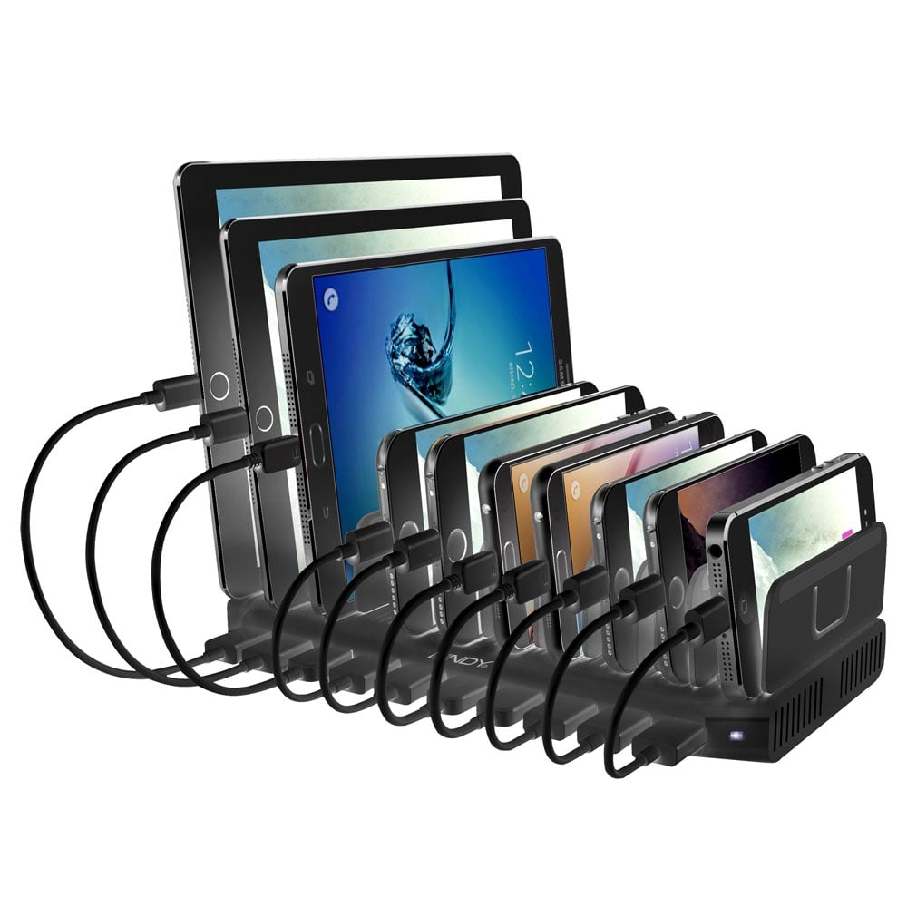

Slide 10
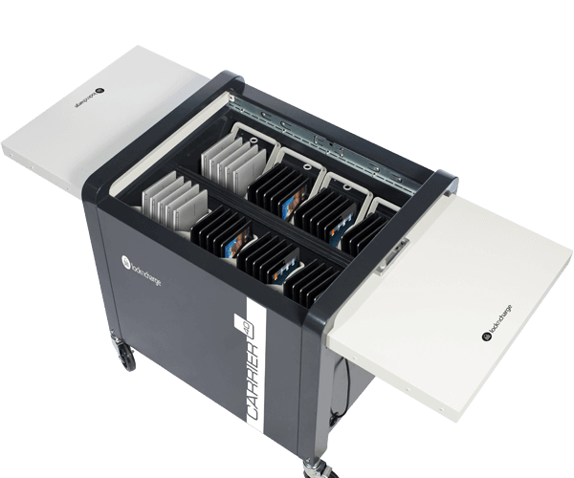

Slide 11
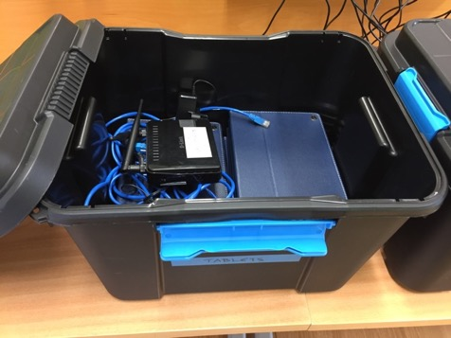
Μεταφορά
Ασύρματο σημείο πρόσβασης (Wifi Access point

Slide 12
Λειτουργικό σύστημα Android
Android 8.0 "Oreo"
Android 7.0 and Android 7.1 "Nougat"
Android 6.0 "Marshmallow"
Android 5.0 and Android 5.1 "Lollipop"
Android 4.4 "KitKat"
Android 4.3, Android 4.2 and Android 4.1 "Jelly Bean"
Android 4.0 "Ice Cream Sandwich"
Android 3.0 "Honeycomb" not available (since it was not a public open-source release)
Android 2.3 "Gingerbread"
Android 2.2 "Froyo"
Android 2.1 "Eclair"
Android 1.6 "Donut"

Slide 13
Χρήση του Google Play Store
Από τη κινητή συσκευή
Σημείωση: Για εγκατάσταση σε άλλες συσκευές με το ίδιο account – my apps - library
Από τον υπολογιστή
https://play.google.com/store
Κατηγορίες
Αναζήτηση
Προσοχή στη βαθμολογία της εφαρμογής και στις διαφημίσεις
Σύνδεση στο Chrome με το ίδιο account που έχουμε στην κινητή συσκευή – Εγκατάσταση στη συσκευή μέσω του υπολογιστή

Slide 14
Αντικείμενα – εφαρμογές σεμιναρίου
Εκτύπωση από tablet ή smartphone σε εκτυπωτές HP 4005 (σχολεία)
Εφαρμογή HP SMART για android από Play Store

Slide 15
Αντικείμενα – εφαρμογές σεμιναρίου
Δημιουργία αξιολογήσεων quiz
https://kahoot.com/ (Δημιουργία διαδραστικών δραστηριοτήτων)
Kahoot (εφαρμογή android από Play Store)
Kahoot (εφαρμογή από App Store)
https://suite.smarttech.com/login (Δημιουργία διαδραστικών δραστηριοτήτων)
Smart lab (εφαρμογή android από Play Store)
Smart Lab (εφαρμογή από App Store)

Slide 16
Αντικείμενα – εφαρμογές σεμιναρίου
Επεξεργασία εικόνας – δημιουργία κολλάζ
Pixlr (Play Store)
Pixlr (App Store)
Pizap (Play Store)

Slide 17
Αντικείμενα – εφαρμογές σεμιναρίου
Ανάγνωση, δημιουργία και εκπαιδευτική χρήση κωδικών γρήγορης ανταπόκρισης QR (Quick Responses)
QR Droid (Play Store)
QR code reader (App Store)

Slide 18
Αντικείμενα – εφαρμογές σεμιναρίου
Επαυξημένη πραγματικότητα (Augmented Reality)
Ενισχύει τον φυσικό κόσμο με ψηφιακό υλικό
Χρησιμοποιείται περισσότερο στις κινητές συσκευές
Συνδυάζει την προβολή του φυσικού κόσμου του οποίου όμως η απεικόνιση είναι επαυξημένη με ψηφιακές πληροφορίες (κείμενα, ήχους και video)
Οι προβολές δεδομένων είναι δυνατές είτε από τις οθόνες κινητών συσκευών είτε από ειδικά γυαλιά προβολής Augmented Reality
Προσφέρει πολλά στην εκπαιδευτική διαδικασία καθώς προσφέρει ένα περιβάλλον διαδραστικής μάθησης όπου ο χρήστης έχει την ευελιξία κίνησης στον φυσικό χώρο και αξιοποίησης των ψηφιακών πληροφοριών στη κινητή συσκευή χωρίς να είναι αναγκασμένος να βρίσκεται καθηλωμένος μπροστά από μία οθόνη υπολογιστή
Πηγή

Slide 19
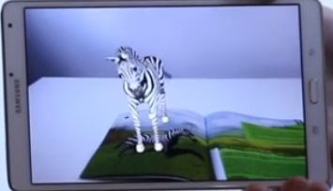
Εφαρμογές Επαυξημένης πραγματικότητας
Ιστοσελίδα livebooks.gr
Οι βασιλιάδες της ζούγκλας (Play Store) – (App store)
Το ηλιακό σύστημα σε 3D (Play Store) – (App store)
Οι δεινόσαυροι επιστρέφουν (Play Store) – (App store)
Ιστοσελίδα i-write.gr
Quiver (ζωγραφιές που ζωντανεύουν) (Play Store) – (App store)
Magic Painting:Augmented Reality Coloring Book (Play Store) – (App store)

Slide 20
Διάφορες εκπαιδευτικές εφαρμογές για android συσκευές
Greek Kindergarden
Παιχνίδια εκμάθησης για παιδιά
123 Νηπιακές ασχολίες
Περιπέτειες του σκατζόχοιρου
Μαθαίνω τα μέσα μεταφοράς
Μαθαίνω να διαβάζω – Γράμματα και λέξεις

Slide 21
Διάφορες εκπαιδευτικές εφαρμογές για android συσκευές
Μαθαίνω και παίζω με τα ζώα
Tell a Story - Game to Train Speech & Logic
Tell a Story - Game to Train Speech & Logic
Jigsaw Puzzles Epic
Jigsaw Puzzles Real
Άλλες εφαρμογές από τη vidamedia

